Slide 1

中国邮政储蓄银行
演讲人：五组 方佳裕
PRESENTED BY OfficePLUS

Slide 2
CONTENTS
01
PART ONE
页面效果展示
02
PART TWO
页面布局分析
03
PART THREE
主代码分析
04
PART FOUR
心得体会

Slide 3
01
页面效果显示

Slide 4
02
布局思路

Slide 5
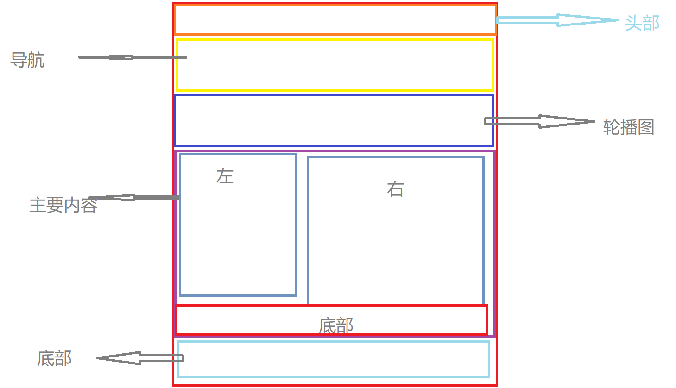






思路

Slide 6
03
主要代码讲解

Slide 7
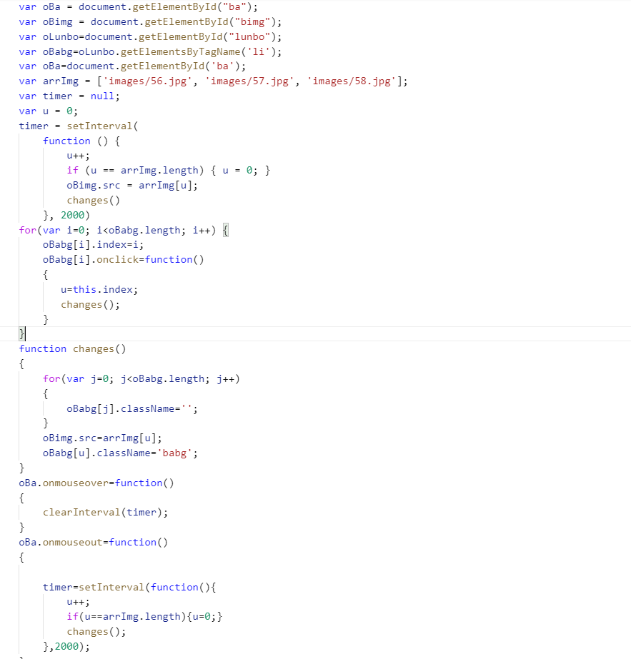
轮播的实现
。
。

Slide 8
04
心得体会

Slide 9
、
1
2
3
不能盲目得写代码，
要先有清晰的思路。
多记多写
命名要规范

Slide 10
THANK YOU!
PRESENTED BY OfficePLUS

